Slide 1
文件操作(1)
vipjr

Slide 2
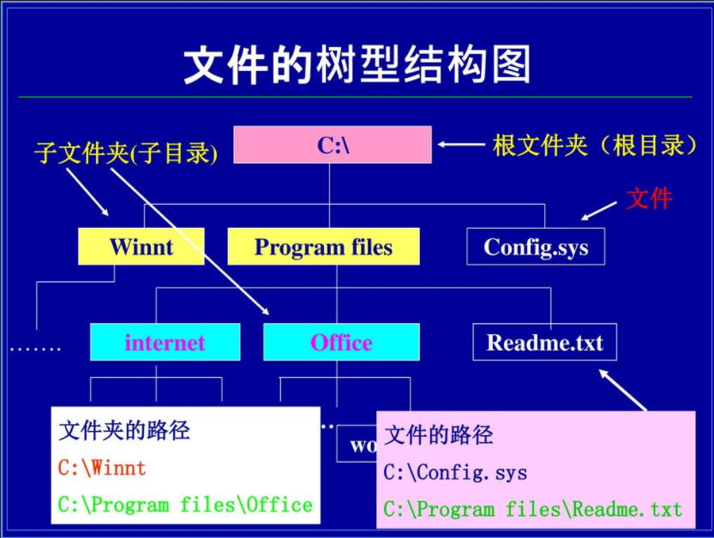
引例
Notes:
在这里引入文件、 文件夹 的概念和路径的概念
这张图需要换成文件和文件夹的树状图

Slide 3
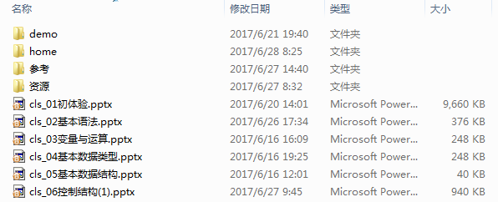
文件和文件夹
文件：各种格式的内容， 比如txt文档，python代码，jpeg格式照片
文件夹：可以看作的文件和子文件夹的集合
子文件夹：文件夹A有包含文件夹B，称文件夹Ｂ是文件夹Ade子文件夹

Slide 4
文件路径
路径：指示文件或者文件夹所在的位置
根节点：
相对路径：非根节点开始的路径
绝对路径：从根节点开始的路径
当前路径：当前所在的位置
Notes:
这里以提问的方式，来说明问题。什么是路径？什么是相对路径？我们从理论出发，探讨？
接下来引导，既然我们知道了路径和文件 文件夹的概念， 那么可以有什么样的操作呢？我们可以进行进一步引导，进入下一张PPT，解决问题的环节

Slide 5

你想要对文件和文件夹进行
什么样的操作？

Slide 6
路径操作
(1)如何获取当前路径呢？
(2)如何获取文件的绝对路径和相对路径？
(3)如何展示当前文件夹下的所有内容？
(4) 如何判断文件或者文件是否存在
(5)如何判断是一个文件或者文件夹？
(6)如何判断是否是绝对路径？
(7) 如何获取文件的父目录？
(8) 如何重命名文件？
(9)如何创建单目录和多及目录？
(10) 如何复制和删除文件？

Slide 7
如何获取当前路径呢？
每一台电脑都装有操作系统，
操作系统管理文件路径
import os
currentpath = os.getcwd()
非常简单的一个命令，
我们得到可当前的路径
Print(currentpath)
输出：
'C:\\Users\\jack_pliu\\tech_students'

Slide 8

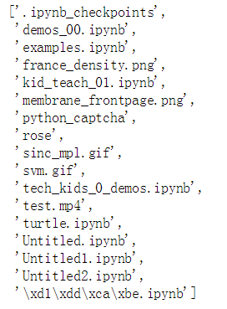
如何展示当前文件夹下的所有内容？
我们使用前一节的输出内容：currentpath
os.listdir(currentpath)
listdir(path) -> list_of_strings
说明：输出文件夹下所有的文件名
Path:路径参数,输入值
输出：该文件夹下的文件名字列表

Slide 9
如何获取文件的绝对路径和相对路径？
我们使用前一节的输出内容："kid_teach_01.ipynb")
abs_path=os.path.abspath("kid_teach_01.ipynb")
'C:\\Users\\jack_pliu\\tech_students\\kid_teach_01.ipynb'
abspath(path)-> path_of_string
说明：获取文件的绝对路径
Path:文件名参数,输入值
输出：输出文件的绝对路径

Slide 10
如何获取文件的相对路径？
我们使用前一节的输出内容：abs_path
os.path.basename(abs_path)
'kid_teach_01.ipynb'
dirname (path)-> path_of_string
说明：获取文件的父目录
Path:输入参数，文件的绝对路径
输出：输出文件的父母路

Slide 11
如何获取文件的父目录？
我们使用前一节的输出内容：abs_path
os.path.dirname(abs_path)
'C:\\Users\\jack_pliu\\tech_students
dirname (path)-> path_of_string
说明：获取文件的父目录
Path:输入参数，文件的绝对路径
输出：输出文件的父目录

Slide 12
如何判断是否是绝对路径？
我们使用前一节的输出内容：abs_path
os.path.isabs(abs_path)
abs_path=“kid_teach_01.ipynb”
os.path.isabs (abs_path)
True
False
isabs(path)-> flag of bool
说明：判断是否是绝对路径
Path:输入参数，路径
输出：True 、False

Slide 13
如何判断是一个文件或者文件夹？
我们使用前一节的输出内容：abs_path
os.path.isfile(abs_path)
os.path.isdir (abs_path)
True
False
isfile(path) isdir(path) -> flag of bool
说明：判断是否是文件或者文件夹
Path:输入参数，路径
输出：True 、False

Slide 14
如何判断文件或者文件夹是否存在
我们使用前一节的输出内容：abs_path
os.path.exists(abs_path)
True
exists(path)-> path_of_string
说明：判断文件或者文件夹是否存在
Path:输入参数，文件或者文件夹的路径
输出：True False

Slide 15
如何重命名文件？
old_path = 'C:\\Users\\jack_pliu\\tech_students\\kid_teach_01.ipynb‘
new_path ='C:\\Users\\jack_pliu\\tech_students\\kid_teach_01_new.ipynb‘
os.rename(old_path , new_path )
rename(old_path, new_path)
说明:文件重新命名
old_path:文件路径
new_path:新的文件名路径
如果输入的是文件夹呢？

Slide 16
例子
问题：
给定一个文件夹，列出该文件夹下的所有文件的绝对路径， 并且将其文件名统一改成 new_XXX。
Notes:
分步骤使程序健壮起来。将前面讲解的API融合进来。

